Slide 1

위어드섹터 × MBC 모다이브
데이터·코드·마테크·CRM
서비스 제안서
팬 데이터를 수익으로 — 모잇의 성장을 데이터로 가속합니다
위어드섹터 | info@weirdsector.co.kr
2026년 4월

Slide 2
Executive Summary — 한 눈에 보는 제안 핵심
①
문제
모잇은 급성장 중이지만, 팬 행동 데이터를 체계적으로 수집·분석·활용하는 인프라가 부족합니다.
②
솔루션
위어드섹터가 데이터 수집 → 코드 관리 → 마테크 자동화 → CRM까지 M/M 방식으로 순차 구축합니다.
③
기대효과
팬 이탈 30% 감소, 굿즈 전환율 2배, 운영팀 리포팅 시간 80% 절감 (업계 평균 기준 추정)
서비스 영역
핵심 내용
📊 데이터 관리
사용자 행동 수집 · 정제 · 대시보드 구축
🏷️ 코드 관리
트래킹 코드 · 태그 매니저 · 측정 인프라
🤖 마테크 (MarTech)
마케팅 자동화 · 개인화 캠페인 도구
👥 CRM
팬 세그먼테이션 · 리텐션 · 생애주기 관리
운영 방식: 月 200만원 / M/M 기반 · 매월 우선순위 선정 · 실행 · 리뷰

Slide 3
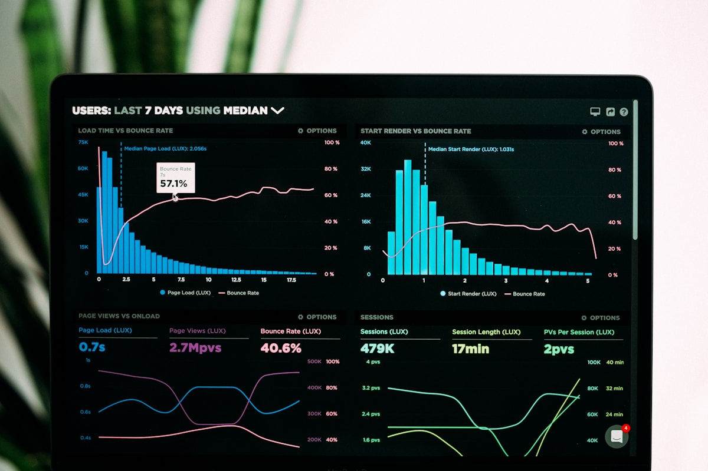
MBC 모다이브의 과제
모잇 플랫폼 현황
• AI 캐릭터 채팅 · 굿즈 커머스 · 팬 커뮤니티
• MBC 드라마 IP 30개+ 캐릭터 운영 중
(커피프린스, 내이름은 김삼순 등)
• 2024년 10월 정식 출시 → 2026년 글로벌 예정
과제 1
과제 2
과제 3
팬 데이터가 파편화
마케팅 개인화 부재
리포팅이 수작업
• 채팅·굿즈·커뮤니티 데이터가 통합 분석 없이 분리 • '가장 가치있는 팬'을 알 수 없음 • 신규 IP 추가 기준이 데이터 없이 감(感)으로 결정
• 헤비유저와 이탈 위험 유저에게 동일한 푸시 발송 • 굿즈 구매 고관여 팬 vs 채팅 팬 구분 없음 • 개인화 캠페인 부재 → 광고 효율 낮음
• KPI 대시보드 없거나 엑셀 기반 운영 • 경영진 보고 자료에 매주 5~10시간 소요 • 글로벌 확장 시 더 복잡해질 전망

Slide 4

위어드섹터 소개
설립
2020년 (벤처기업 인증)
①
데이터 인프라 구축
대표
최재우
GA4 · Amplitude · Firebase · BigQuery 전 스택 운영 퍼널 · 리텐션 · LTV · 세그먼트 분석 실무 경험 Data Nugget SaaS로 실시간 대시보드 운영 중
핵심 역량
데이터 분석 · 마테크 · 생성형 AI
고객사
1,500개+ 기업고객 운영 경험
주요 고객
LG U+, 카카오페이, 무신사, NHN 한게임
②
AI 기반 자동화
생성형 AI로 리포트 자동 생성 → 운영 비용 절감 사용자 행동 패턴 예측 모델 구축 경험 추천 알고리즘 · 개인화 마케팅 인프라 설계
③
운영 파트너십
단순 분석 대행이 아닌 도구화·자동화·제품화 접근 고객사 내부 데이터 역량 강화 교육 병행 M/M 방식으로 우선순위 중심 실행, 매월 결과 공유

Slide 5
제안 서비스 ① — 데이터 관리 & 코드 관리
📊 데이터 관리
🏷️ 코드 관리
수집 인프라 구축
태그 매니저(GTM) 구축
• 모잇 앱/웹 사용자 이벤트 택소노미(Event Taxonomy) 설계
• Google Tag Manager 세팅 및 최적화
• Firebase / Amplitude 이벤트 수집 체계 표준화
• 이벤트 트래킹 코드 구조화 및 문서화
• BigQuery 연동 데이터 레이크 파이프라인 구축
• 마케팅 픽셀 통합 관리 (메타, 구글, 카카오)
분석 체계 수립
측정 인프라 유지보수
• 핵심 KPI 정의: DAU · MAU · 채팅 횟수 · 굿즈 전환율 · ARPU
• 신규 기능 배포 시 트래킹 코드 검수 프로세스 수립
• 팬 세그먼트 분류 (VIP / 일반 / 잠재 이탈)
• 데이터 품질 모니터링: 누락 이벤트, 중복 수집 감지
• 주간·월간 자동화 리포트 운영
• SDK 버전 관리 및 업데이트 대응
대시보드 구축
• 경영진용: 매출·사용자·캐릭터별 성과 요약
• 마케팅팀용: 캠페인 효과, 팬 유입 경로, 전환 퍼널
• 개발팀용: 기능별 사용률, 오류 발생 패턴
예상 산출물: 이벤트 택소노미 문서 + 실시간 대시보드 3종 (경영진/마케팅/개발) + 태그 구조도

Slide 6
제안 서비스 ② — 마테크 & CRM
🤖 마테크 (MarTech)
👥 CRM
마케팅 자동화 도구 도입
팬 세그먼테이션
• CRM 연동: 팬 행동 트리거 기반 자동 메시지 발송
• RFM 분석: 최근성(R) · 빈도(F) · 구매금액(M)
예: "신규 IP 추가 시 관련 팬에게 자동 알림"
• VIP 팬 식별: 상위 10% 팬 특성 분석 및 우대 프로그램
예: "3일 미접속 팬에게 재방문 유도 푸시"
• 이탈 위험 탐지: 미접속 기간 · 채팅 빈도 감소 패턴
• A/B 테스트 인프라: 신기능 효과 검증
리텐션 캠페인
• 광고 캠페인 자동 최적화: 전환율 기반 예산 배분
• 이탈 위험 팬 자동 감지 → 맞춤 리텐션 오퍼 발송
개인화 마케팅 구현
• 복귀 팬 온보딩 시퀀스 자동화
• 팬 프로파일 기반 맞춤 콘텐츠 추천
• 계절별·이벤트별 팬 리인게이지먼트 캠페인 운영
• 굿즈 구매 이력 → 관심 IP 기반 크로스셀링
LTV 극대화
• 팬 생일/가입 기념일 자동화 메시지
• 팬 생애주기(Fan Lifecycle) 단계별 전략 수립
• 무료 → 유료 전환 최적 타이밍 분석
• 굿즈 구매 예측 모델 구축
핵심 활용 예시
재방문 유도: 3일 미접속 팬 → 자동 맞춤 푸시 발송
VIP 팬 굿즈 추천: 구매 이력 기반 크로스셀링 자동화

Slide 7
M/M 운영 방식 — 月 200만원으로 어떻게 운영되나요?
① 우선순위 협의
② 실행
③ 중간 체크
④ 월말 리뷰
▶
▶
▶
매월 반복 사이클 | Boss(모다이브)와 우선순위 협의 → 3주 실행 → 중간 체크 → 월말 리뷰
초기 4개월 우선순위 로드맵
월
우선순위 과제
예상 산출물
1월
이벤트 택소노미 설계 + GTM 세팅
측정 체계 문서 + 태그 구조도
2월
KPI 대시보드 구축 (Looker Studio)
실시간 대시보드 3종 (경영진/마케팅/개발)
3월
팬 세그먼테이션 + RFM 분석
팬 등급 체계 + 세그먼트 프로파일
4월
리텐션 자동화 첫 캠페인
이탈 위험 감지 + 자동 메시지 발송 시스템
운영 구조
위어드섹터 담당팀: PM(일정·산출물 관리) + 데이터 엔지니어(수집·파이프라인) + 마케팅 애널리스트(분석·인사이트)
계약 조건: 月 200만원 (VAT 별도) · 3개월 최소 약정 · 긴급 대응 月 +30만원
소통 채널: Slack 실시간 연동 + 월 2회 화상 미팅 + 월말 성과 리포트

Slide 8

기대 효과 & ROI
KPI별 기대 효과 (업계 평균 기준 추정)
KPI
3개월 후
6개월 후
팬 이탈률
-15% 감소
-30% 감소
굿즈 전환율
+30% 향상
+100% 향상
리포팅 시간
-50% 절감
-80% (자동화)
VIP 팬 식별
상위 10% 가능
예측 포함 고도화
캠페인 CTR
+20% 향상
+50% (개인화)
ROI 계산
연간 투자 비용
연 2,400만원
(月 200만원 × 12개월)
절감·증가 효과 (연간 추정)
• 마케팅팀 리포팅 시간 절감 (주 5시간 × 인건비): 연 720만원+
• 이탈 팬 리텐션으로 유료 구독 유지: 연 600만원+
• 굿즈 전환율 향상 (+30% × 기존 매출): 플랫폼 규모에 비례
투자금의 5.5배 이상 (보수적 추정)

Slide 9
왜 위어드섹터인가?
🎬
미디어·엔터 업계 경험
🔧
실행 파트너십
MBC 모다이브 기존 협력 이력 보유 → 맥락 이해 빠름 NHN 한게임·스마일게이트 등 게임/엔터 플랫폼 경험 팬덤 플랫폼의 특수성(감정 연관도, 이벤트 급등) 이해
분석 리포트만 납품하는 것이 아닌 도구를 직접 구축·운영 Data Nugget SaaS로 안정적 실시간 대시보드 제공 AI 기반 자동 리포트로 운영 비용 지속 절감
🏆
1,500개 기업 운영 노하우
✅
기술 최신성 & 정부 공인
B2B·B2C·앱·웹 다양한 플랫폼 분석 경험 보유 GA4·Amplitude·Firebase·BigQuery 全 스택 실무 운영 이탈 예측·추천 시스템·LTV 모델 실제 구축 사례 다수
AI AGENT 융합·확산 지원사업 (NIA 2026) 수행사 선정 벤처기업 인증 · 기업부설연구소 보유 생성형 AI 기반 자동화 리포팅·추천 시스템 자체 개발
LG U+ · 카카오페이 · 무신사 · NHN 한게임 · MBC 모다이브

Slide 10
계약 조건 & 다음 단계
패키지 구성
계약 프로세스
월 계약금
200만원 (VAT 별도)
STEP 1
킥오프 미팅 (1~2시간)
운영 방식
M/M 기반 — 우선순위 중심 실행
현황 파악 · 우선순위 협의 · 접근 권한 공유
최소 약정
3개월 (이후 월 단위 자동 갱신)
담당팀
PM 1명 + 데이터 엔지니어 + 애널리스트
STEP 2
계약서 서명 (이후 1주일)
서비스 범위 · 산출물 · 기간 확정
소통 채널
Slack + 월 2회 화상 미팅
산출물
월말 리포트 + 대시보드 + 태스크 완료 보고
STEP 3
온보딩 (1주일)
Slack 채널 세팅 · 기존 데이터 현황 감사(Audit)
STEP 4
1차 스프린트 시작
우선순위 1위 과제부터 즉시 실행
지금 바로 킥오프 미팅을 잡으세요.
미팅 1회로 현재 데이터 현황을 무료로 점검해 드립니다.

Slide 11
감사합니다
모잇은 팬들에게 AI로 새로운 경험을 주고 있습니다.
위어드섹터는 그 경험 뒤에서 데이터가 말하는 것을 듣고, 실행하는 팀이 되겠습니다.
팬 한 명 한 명을 더 잘 이해하고, 더 오래 함께할 수 있도록.
연락처
이메일
info@weirdsector.co.kr
전화
010-6527-1218
웹사이트
weirdsector.co.kr
슬랙
요청 시 공유 워크스페이스 개설
이 제안서는 기밀 자료입니다. 무단 배포를 금합니다. | Weird Sector © 2026

